Slide 1
소셜 로그인 정보

Slide 2
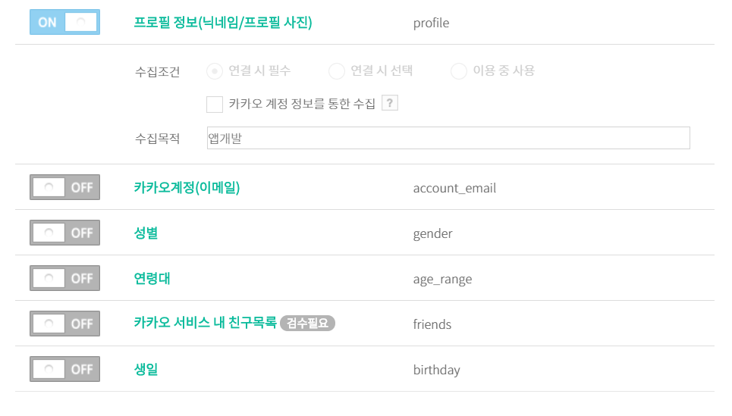
카카오

Slide 3
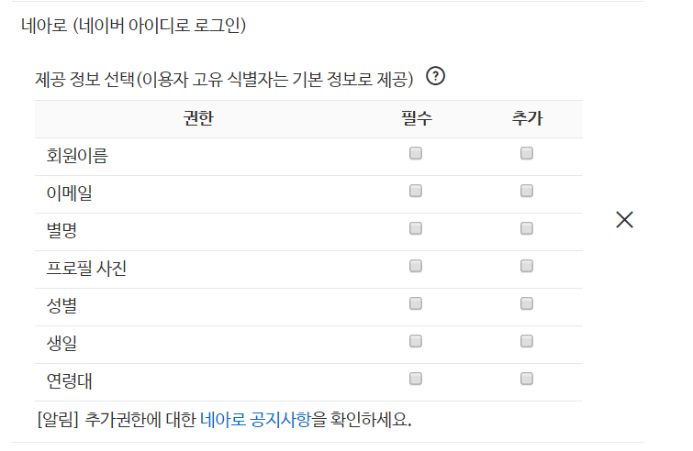
네이버

Slide 4
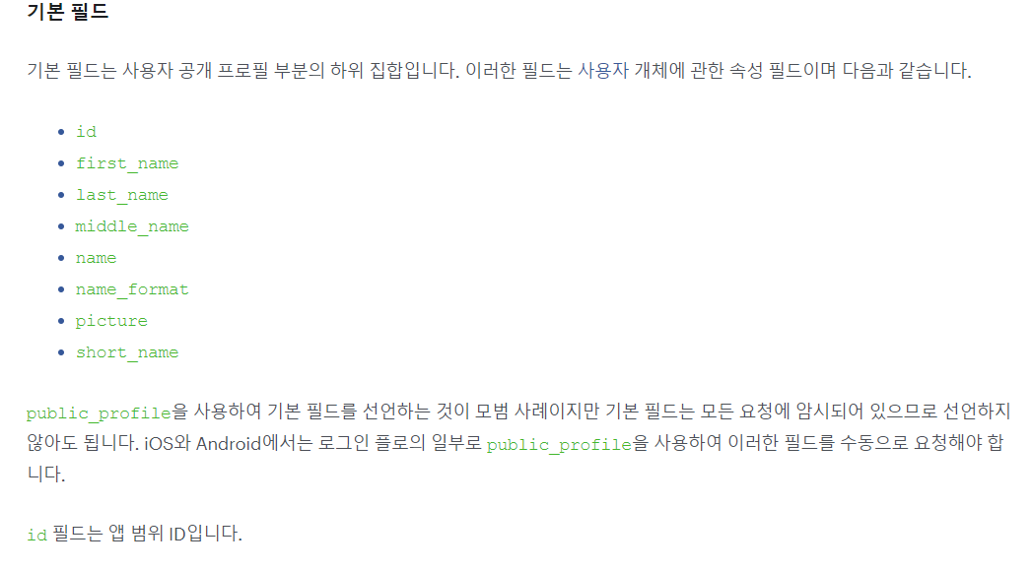
페이스북

Slide 5
페이스북
https://developers.facebook.com/docs/facebook-login/android/permissions

